Slide 1



Proyecto : Violet Store
Integrantes:
Miguel Lienlaff
Fernanda Irarrazaval

Slide 2


Programación Web
Introducción
VioletStore es una tienda online de moda desarrollada con Django, diseñada para ofrecer una experiencia de compra rápida, segura y personalizada. Nuestra plataforma permite a los usuarios explorar productos, gestionar su perfil, realizar compras y hacer seguimiento de sus pedidos, mientras que los administradores pueden gestionar el catálogo, inventario y ventas de manera eficiente.
Características principales:
- Catálogo intuitivo – Filtrado por categorías, tallas y tendencias. - Registro y autenticación – Cuentas seguras con recuperación de contraseña. - Carrito de compras – Guarda productos y finaliza tu pedido en pocos pasos. - Sistema de pedidos – Seguimiento en tiempo real del estado de entrega. - Panel de administración – Gestión de productos, usuarios y ventas.
Tecnologías clave:
Frontend: Diseño responsive con Bootstrap para una experiencia móvil y desktop.
Backend: Lógica robusta con Django, validación de datos y seguridad integrada.
Despliegue: Preparado para servicios como Render o PythonAnywhere.
VioletStore es la solución perfecta para emprendedores de moda que buscan una tienda online escalable, fácil de usar y lista para crecer.

Slide 3
Programación Web
Detalle Interfaz Violet Store

Slide 4
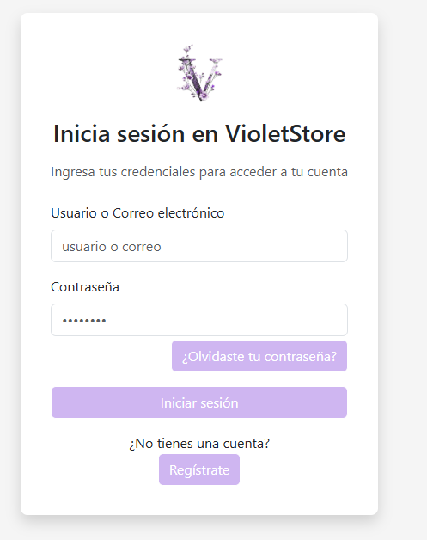
Programación Web
Inicio de sesión seguro con validación de contraseñas y rut como usuario indentificador.

Slide 5
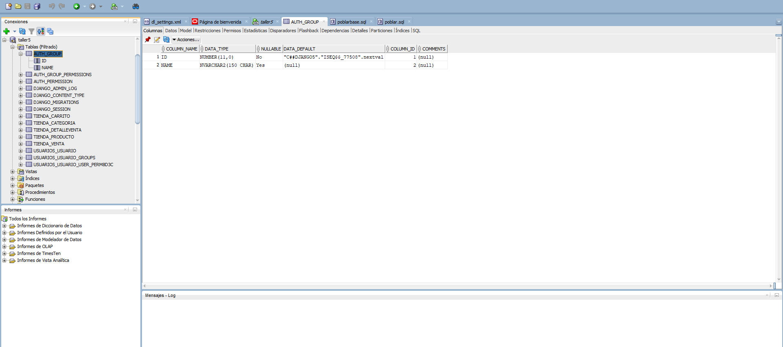
Programación Web
Estructura de base de Datos ORACLE

Slide 6
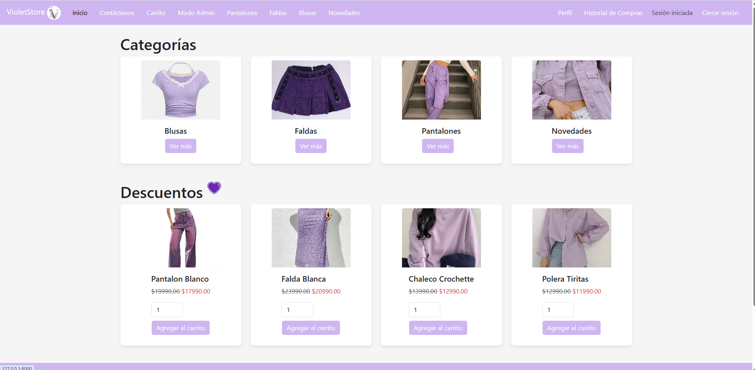
Programación Web
Pagina Index

Slide 7
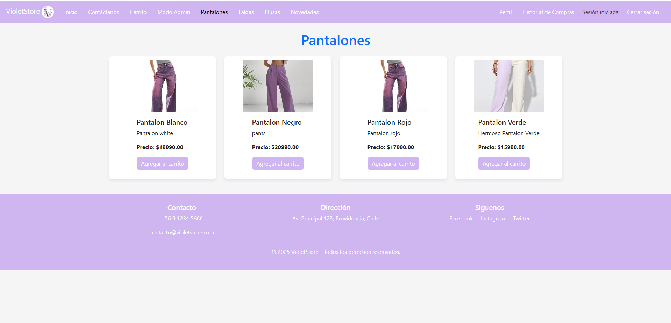
Programación Web
Muestra de los distintos productos y categorías.

Slide 8
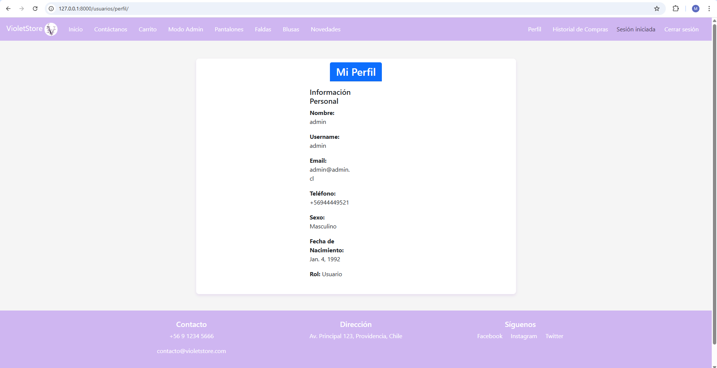
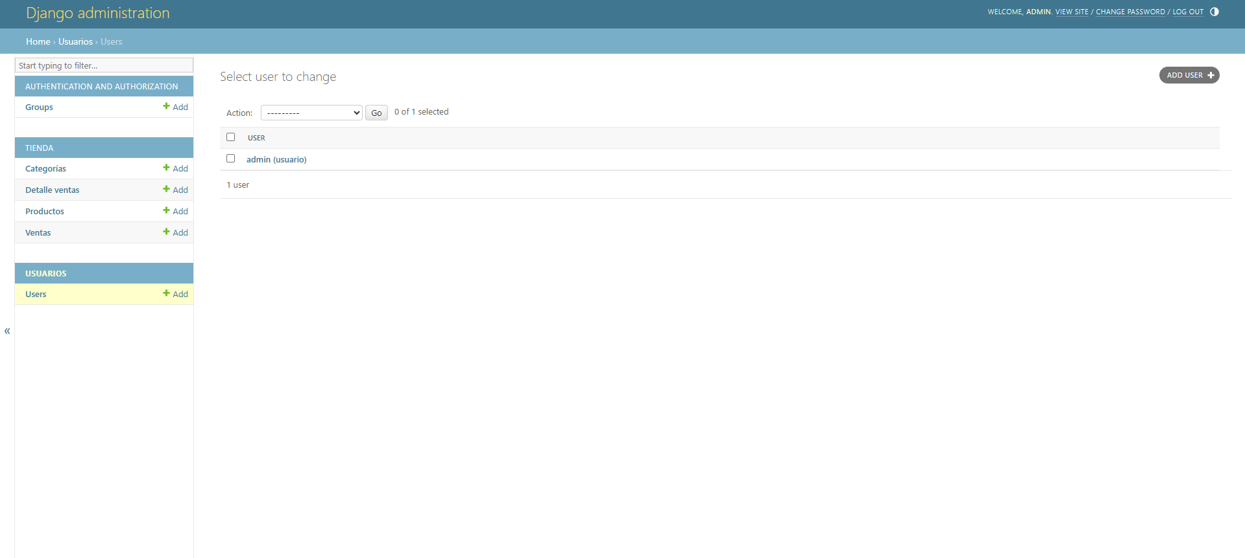
Programación Web
Perfil de usuario, que permite visualizar datos ingresados.
Gestion de usuarios solo para el admin.

Slide 9
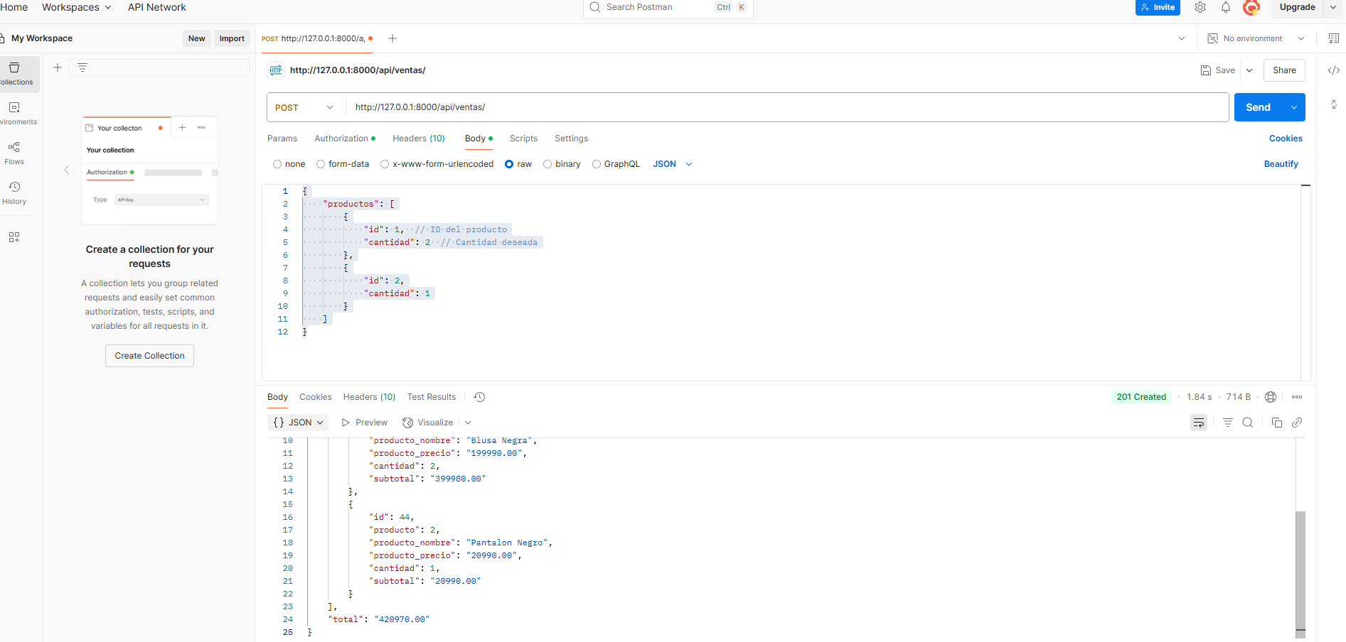
Programación Web
Grupo 7
API implementada y testeada

Slide 10
Programación Web
Grupo 7
Perfiles Administrativos y Colaboradores

Slide 11
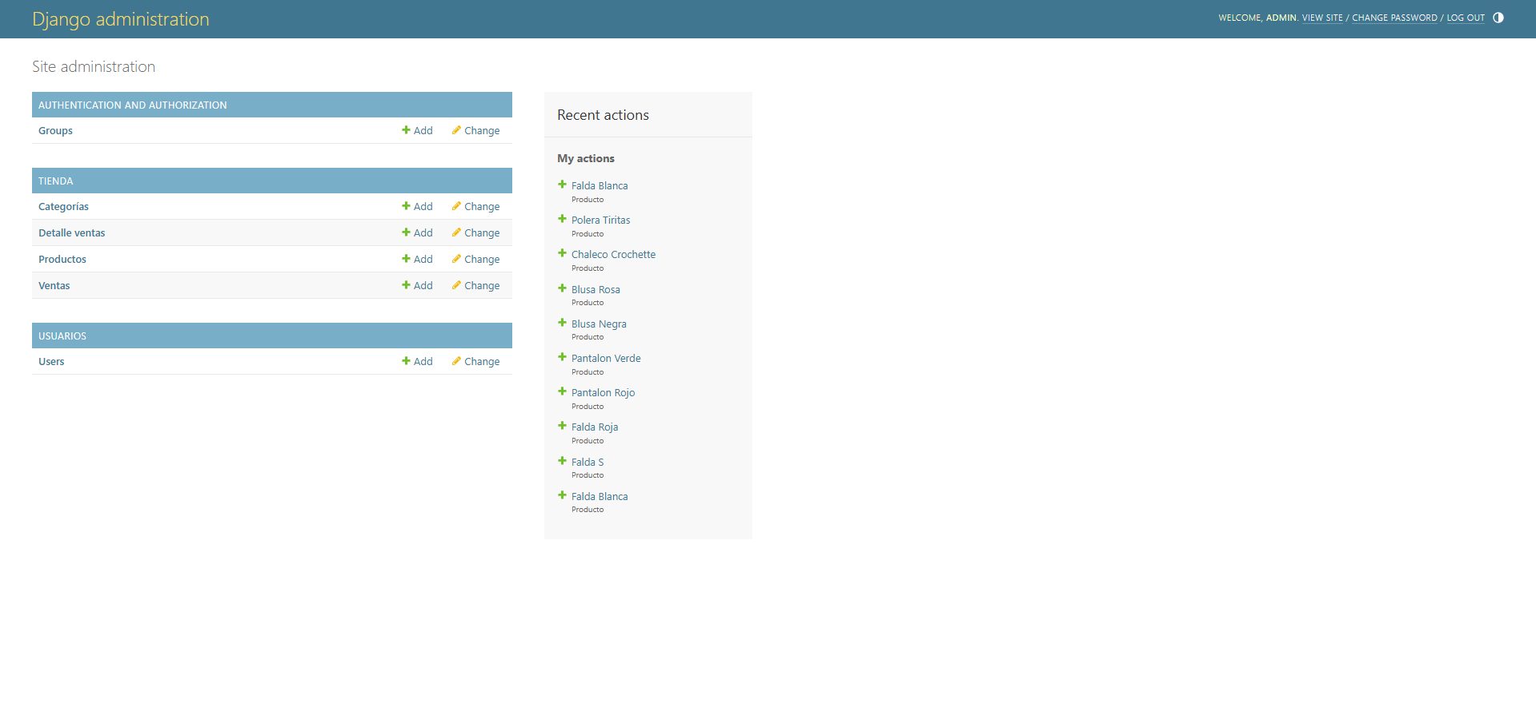
Programación Web
Login de acceso para administradores y colaboradores.
Perfil Administrador: Puede crear y eliminar usuarios y productos.
Gestion de ventas.
Gestion de usuarios.
Historial de accion.es.

Slide 12
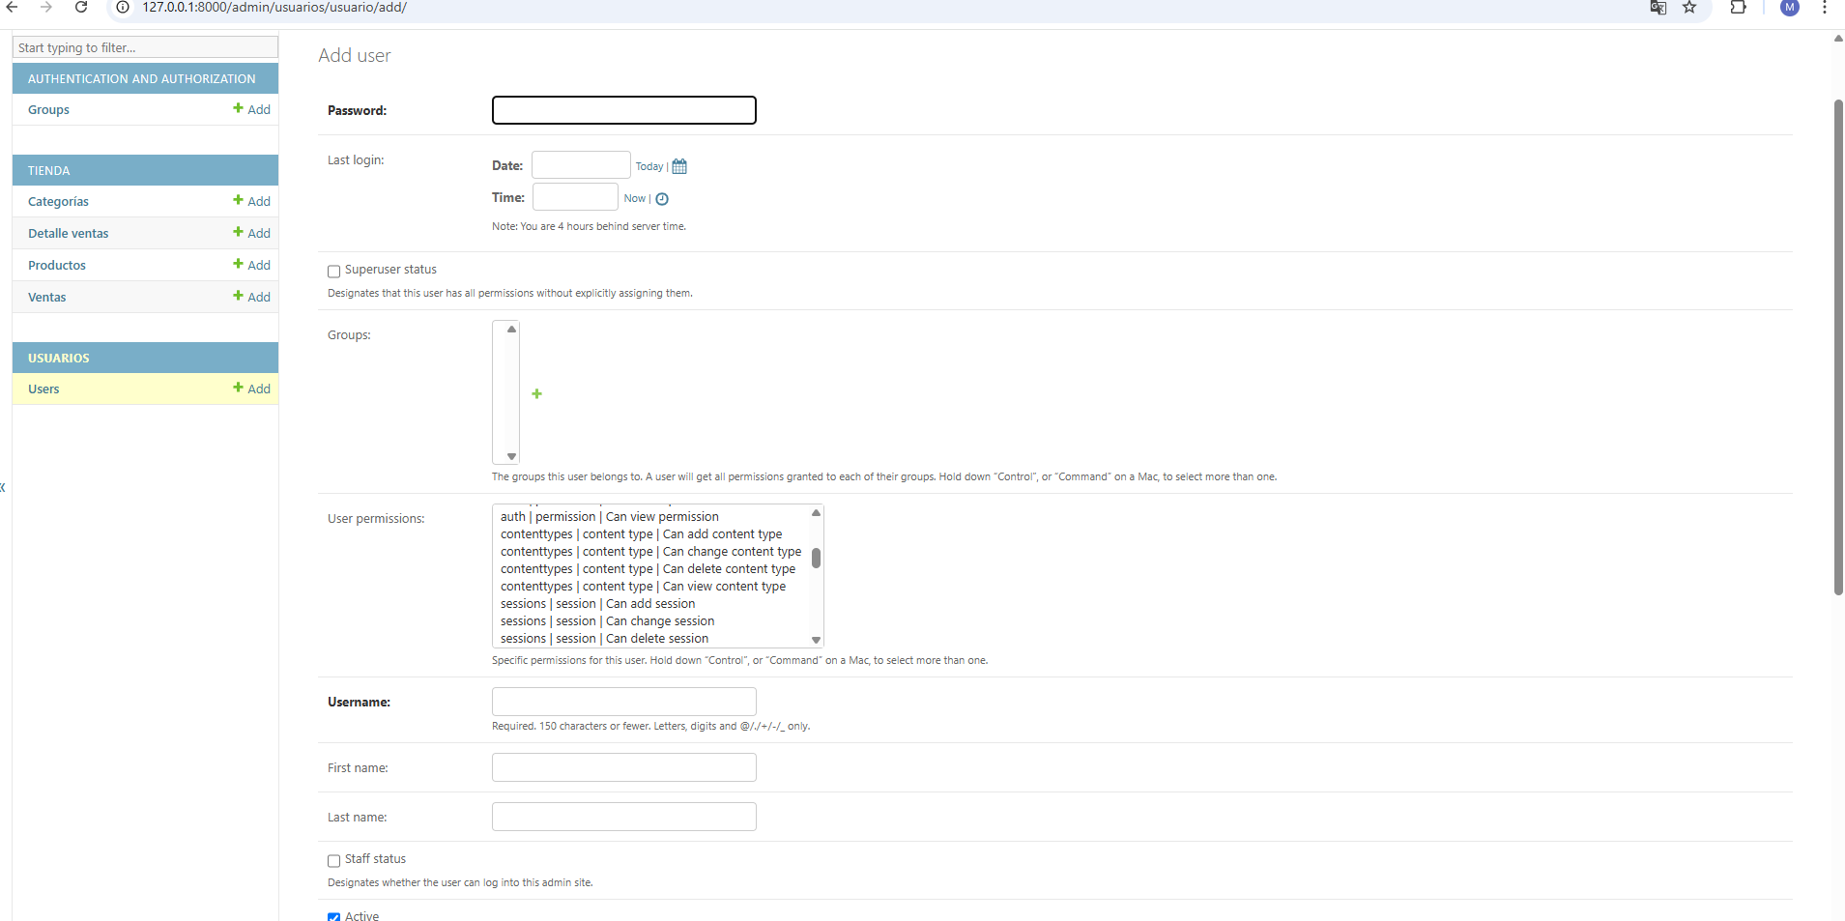
Programación Web
Panel Administrador creación de usuarios.

Slide 13
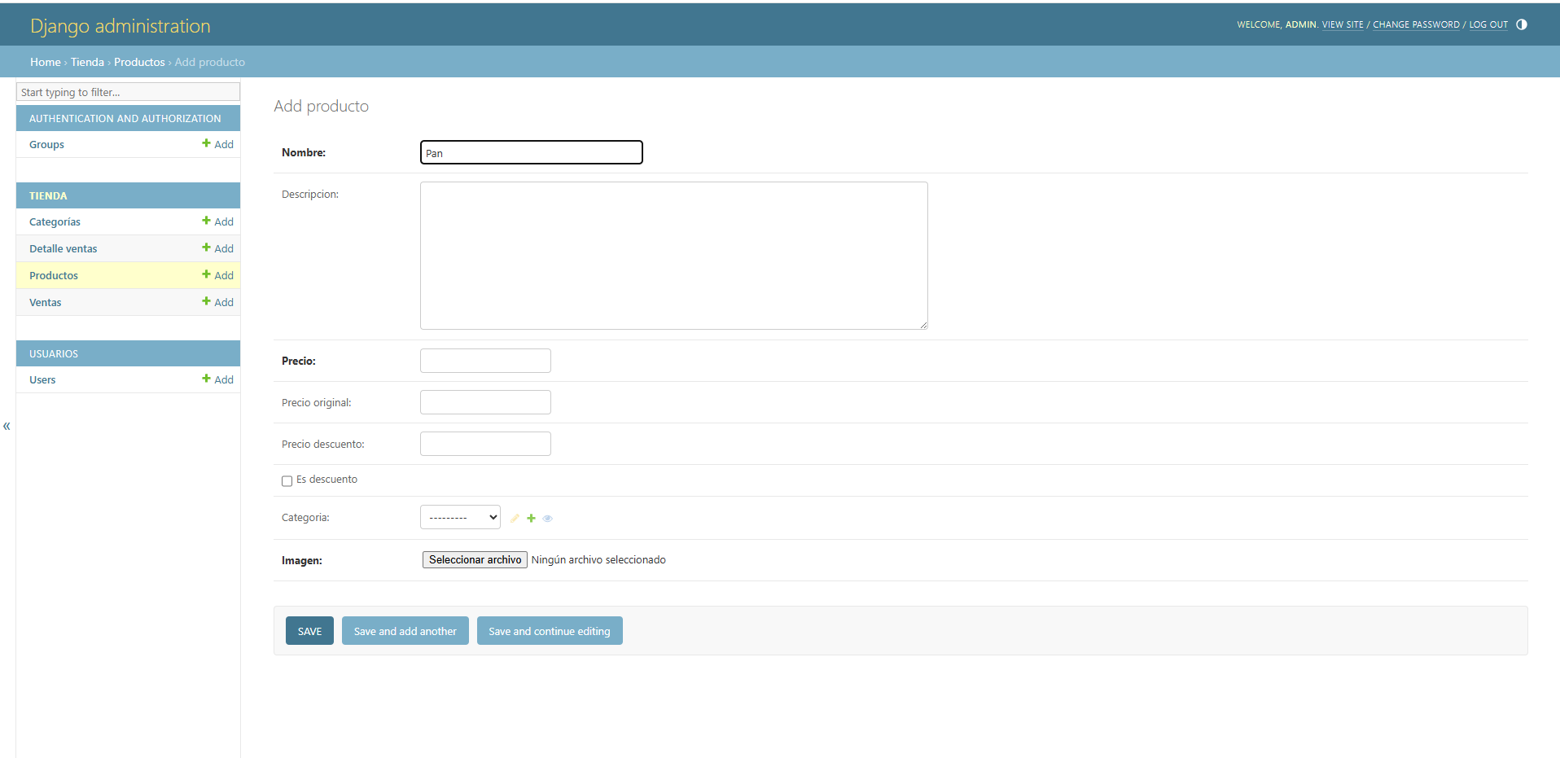
Programación Web
Creación de productos

Slide 14
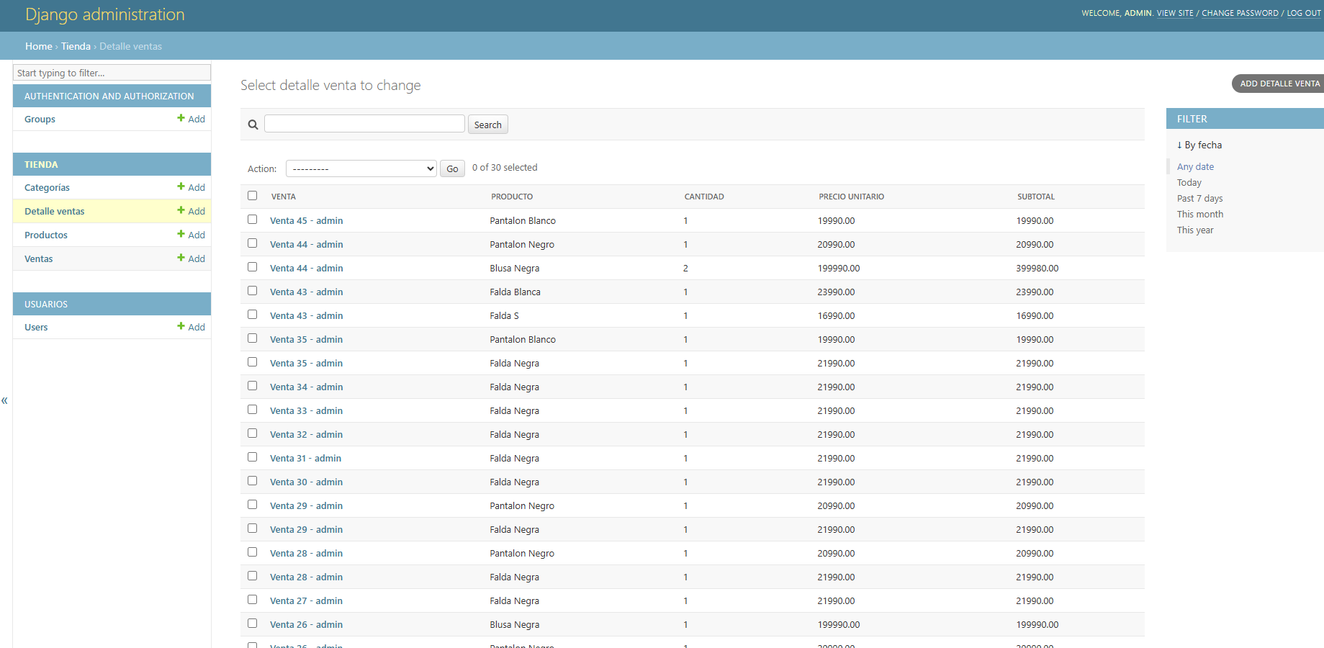
Programación Web
Panel Colaborador lista de compras

Slide 15
Programación Web
Conclusión
plataformas de e-commerce seguras, escalables y fáciles de usar. A lo largo del proyecto, se implementaron funcionalidades clave como el catálogo de productos, carrito de compras, autenticación de usuarios y panel de administración, logrando una experiencia fluida tanto para clientes como para gestores.
El uso de Bootstrap garantizó un diseño moderno y adaptable, mientras que la arquitectura basada en roles permitió un control preciso sobre permisos y procesos. Además, la preparación para despliegue en servicios como Render o PythonAnywhere asegura que la tienda pueda escalar según la demanda.
VioletStore no solo cumple con los objetivos iniciales de venta en línea, sino que también sienta las bases para futuras mejoras, como integración con pasarelas de pago, recomendaciones personalizadas o expansión a múltiples categorías. Este proyecto refuerza el potencial de Django en el comercio electrónico y representa una solución lista para impulsar negocios de moda en el entorno digital.

